Slide 1


大数据计算技术
Big Data Computing Technology
Lecture 17 Storm计算架构
逻辑架构
系统架构
Storm实现机制

Slide 2
Storm计算架构特点
作为一个流计算框架，Storm具备如下特点：
分布式：具有水平扩展能力（通过增加集群机器和并发数提升计算能力）
实时性：对流数据的快速响应处理，响应时延可控制在毫秒级
数据规模：支持海量数据处理，数据规模可达TB甚至PB量级
容错性：提供系统级的容错和故障恢复机制
简便性：简单的编程模型，支持编程语言如Java、Clojure、Ruby、Python，要增加对其他语言的支持，只需实现一个简单的Storm通信协议即可

Slide 3
17.1 Storm逻辑架构
Storm的计算架构分为逻辑架构（抽象模型）与物理架构（系统结构）两个方面。逻辑架构主要包含以下组件：
数据模型 Tuple
数据流 Stream
数据源 Spout
处理单元 Bolt
分发策略 Stream Grouping
逻辑视图 Topology

Slide 4

Storm逻辑架构
1、多元组Tuple
Tuple是由一组各种类型的值域组成的多元组，所有的基本类型、字符串以及字节数组都作为Tuple的值域类型，也可以使用用户自己定义的类型，它是Storm的基本数据单元，如图15-18所示。
Tuple格式
2、数据流Stream
Stream是一个不间断的无界的连续Tuple序列，是Storm对流数据的抽象，如图15-19所示。
Stream组成

Slide 5
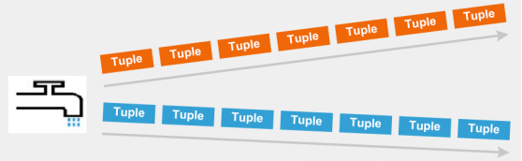
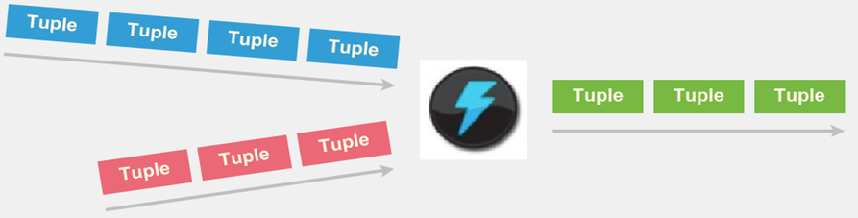
Storm逻辑架构
3、数据源Spout
Storm认为每个Stream都有一个源头，它将这个源头抽象为Spout，它负责将外部输入数据流转换成Tuple序列。
数据源Spout
4、处理单元Bolt
Storm的处理单元，Bolt将所有的消息处理逻辑都封装在执行程序里面，可执行过滤、聚合、查询数据库等操作，它接收输入的Tuple流并产生输出的新Tuple流。
处理单元Bolt

Slide 6
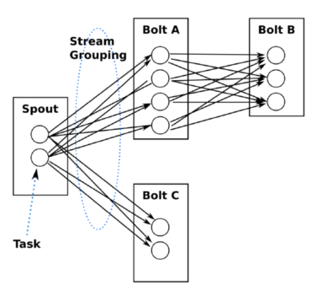
Storm逻辑架构
5、消息分发策略 Stream Grouping
Tuple序列从上游Bolt到下游Bolt的多个并发Task的分组分发方式。
Shuffle Grouping: 随机分组
Fields Grouping：按字段分组
All Grouping：广播发送
Global Grouping: 全局分组
Non-Grouping: 不分组
Direct Grouping: 直接分组
分发策略Stream Grouping

Slide 7
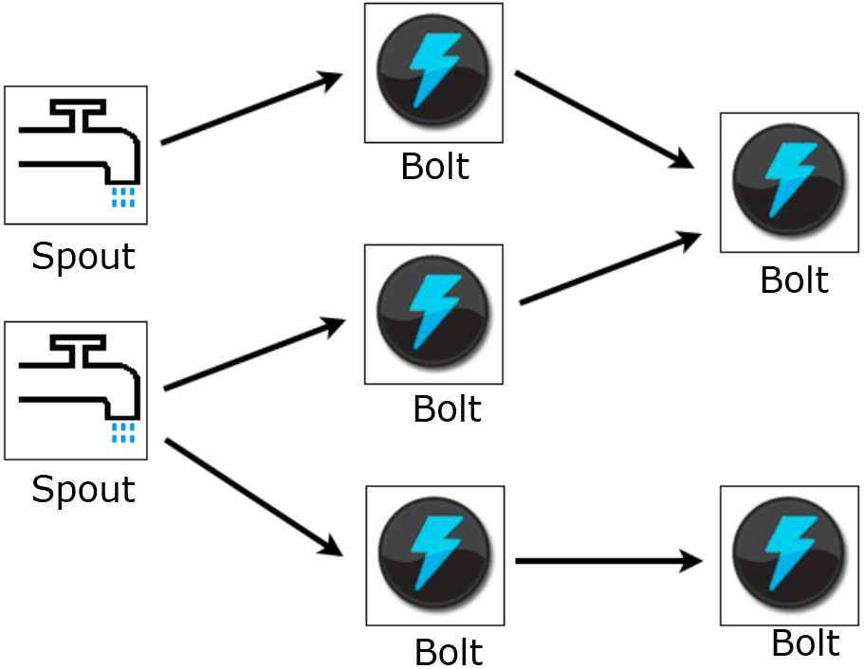
Storm逻辑架构
6、逻辑视图 Topology
Topology是一个由Spout源，Bolt节点，Tuple流，Stream Grouping分发方式组成的一个有向图（DAG），代表了一个Storm作业（Job）的逻辑架构。
Storm对数据的处理逻辑与算法封装在Bolt里，那么一个Storm作业的计算流程就封装在Topology里。因此，一个设计好的Topology可以提交到Storm集群去执行
Topology只是一个Storm作业流程的逻辑设计，真正要实现这个逻辑设计，还需要Storm的系统架构或物理模型来支撑。

Slide 8
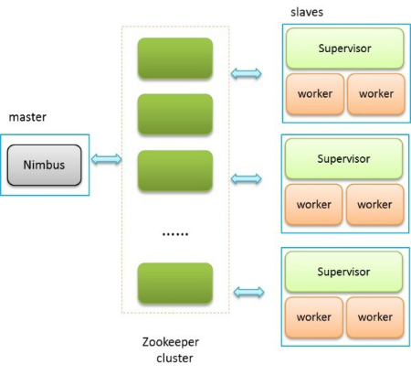
17.2 Storm系统架构
Storm计算体系也采用了主从（Master/Slave）架构，主要有两类节点：主节点Master和工作节点Slave
主节点上运行一个Nimbus守护进程，类似于Hadoop的JobTracker，负责集群的任务分发和故障监测。Nimbus通过一组Zookeeper管理众多工作节点
每个工作节点运行一个Supervisor守护进程，监听本地节点状态，根据Nimbus的指令在必要时启动和关闭本节点的工作进程。

Slide 9
Storm系统架构
Storm的系统架构（物理视图）组件
Storm主控程序 Nimbus
集群调度器 Zookeeper
工作节点控制程序 Supervisor
工作进程 Worker
执行进程 Executor
计算任务 Task
主控程序Nimbus
运行在主节点上，是整个流计算集群的控制核心，总体负责topology的提交、运行状态监控、负载均衡及任务重新分配等。Nimbus分配的任务包含了Topology代码所在路径以及Worker， Executor和Task的信息。
集群调度器Zookeeper
由Hadoop平台提供，是整个集群状态同步协调的核心组件。Supervisor，Worker，Executor等组件会定期向Zookeeper写心跳信息。当Topology出现错误或者有新的Topology提交到集群时，相关信息会同步到Zookeeper。

Slide 10
Storm系统架构
工作节点控制程序 Supervisor
运行在工作节点（称为node）上的控制程序，监听本地机器的状态，接受Nimbus指令管理本地的Worker进程。Nimbus和Supervisor都具有fail-fast（并发线程快速报错）和无状态的特点。
工作进程 Worker
运行在node上的工作进程。Worker由node + port唯一确定，一个node上可以有多个Worker进程运行，一个Worker内部可执行多个Task。Worker还负责与远程node的通信。

Slide 11
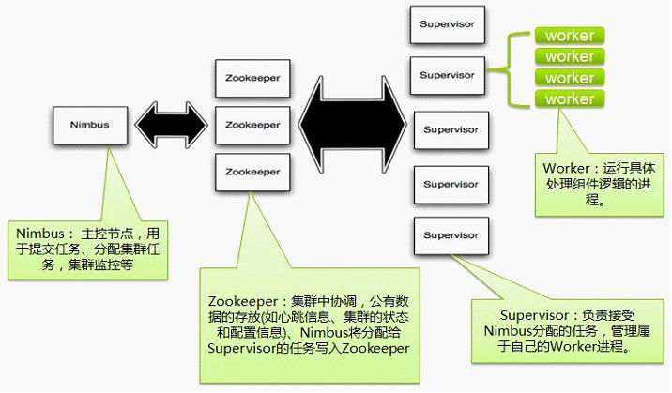
Storm系统架构

Slide 12
Storm系统架构
执行进程 Executor
提供Task运行时的容器，执行Task的处理逻辑。一个或多个Executor实例可以运行在一个Worker中，一个或多个Task线程也可运行在一个Executor中。
计算任务 Task
逻辑组件Spout/Bolt在运行时的实体，也是Executor内并行运行的计算任务。一个Spout/Bolt在运行时可能对应一个或多个Tasks，并行运行在不同节点上。Task数目可在Topology中配置，一旦设定不能改变。

Slide 13
17.3 Storm工作机制
17.3.1 Topology提交与执行
Storm作业Topology的提交过程如图所示。在非本地模式下，客户端通过Thrift调用Nimbus接口来上传代码到Nimbus并启动提交操作。Nimbus进行任务分配，并将信息同步到Zookeeper。Supervisor定期获取任务分配信息，如果Topology代码缺失，会从Nimbus下载代码，并根据任务分配信息同步Worker。Worker根据分配的tasks信息，启动多个Executor线程，同时实例化Spout，Bolt，Acker等组件，待所有connections（Worker和其它机器通讯的网络连接）启动完毕，此Storm系统即进入工作状态。

Slide 14
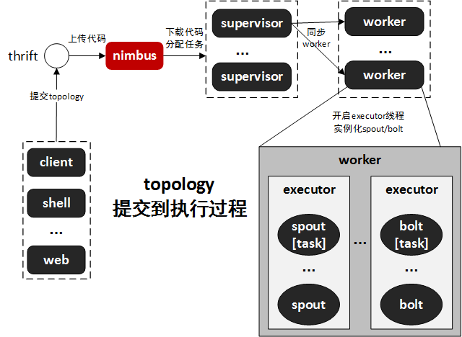
17.3.1 Topology提交与执行
在非本地模式下，客户端通过Thrift调用Nimbus接口来上传代码到Nimbus并启动提交操作。

Slide 15
17.3.1 Topology提交与执行
Nimbus进行任务分配，并将信息同步到ZooKeeper。

Slide 16
17.3.1 Topology提交与执行
Supervisor定期获取任务分配信息，如果Topology代码缺失，会从Nimbus下载代码，并根据任务分配信息同步Worker。

Slide 17
17.3.1 Topology提交与执行
Worker根据分配的Tasks信息，启动多个Executor线程，同时实例化Spout、Bolt、Acker等组件，待所有Connections（Worker和其他机器通信的网络连接）启动完毕，系统即进入工作状态。

Slide 18
17.3.1 Topology提交与执行
Storm的运行有两种模式: 本地模式和分布式模式。
1) 本地模式：Storm用一个进程里面的线程来模拟所有的Spout和Bolt。本地模式只对开发测试来说有用。
2) 分布式模式：Storm以多进程多线程模式运行在一个集群上。当提交Topology给Nimbus的时候， 同时就提交了Topology的代码。Nimbus负责分发你的代码并且负责给你的topolgoy分配工作进程，如果一个工作进程failed，Nimbus会把它重新分配到其它节点。

Slide 19
17.3.2 Tuple Tree的构成
前(parent) 、后(child) tuples的锚定（anchor）
Spout发出的tuple都带有一个64-bit随机生成的 msgId
SpoutOutputCollector.emit (new Values("value1","value2"), msgId);
当Bolt向下游输出衍生的tuple时，调用如下方法建立起输入tuple和输出tuple的关联关系，这称之为锚定（anchor）:
BoltOutputCollector.emit (in-tuple, new Values(word)); //anchor word to in-tuple
in-tuple (。。)
Bolt
out- tuple (in-tuple, word)
emit()建立的tuple关联关系在跟踪这个tuple的Acker那里会构成一张DAG图。
Bolt接收输入tuple进行处理，处理成功则向Acker发送Ack确认；失败则发送fail报错。这样Acker可以跟踪这张Tuple Tree图里每一个tuple的完成状态。

Slide 20
17.3.3 消息发送ACK机制
Storm可靠性要求发出的每一个tuple都会完成处理过程，其含义是这个tuple以及由这个tuple所产生的所有后续的子tuples都被成功处理。
由于Storm是一个实时处理系统，任何一个消息tuple和其子tuples如果没有在设定的timeout时限内完成处理，那这个消息就失败了，因此Storm需要一种ACK（Acknowledgement）机制来保证每个tuple在规定时限内得到即时处理。
这个timeout时限可以通过Config.TOPOLOGY_MESSAGE_TIMEOUT_SECS来设定，Timeout的默认时长为30秒。

Slide 21
消息发送ACK机制
Storm作业的每一个Topology中都包含一个Acker组件。Acker的任务就是跟踪从Spout发出的每一个tuple及其子tuples的处理完成情况，实际上Acker是以一种特殊Task运行，可以通过Config.setNumAckers (conf, ackerParal)设置Acker Task的数目大于1（默认是1），
Acker还可用于Spout限流作用：为了避免Spout发送数据太快而Bolt来不及处理。当Spout有等于或超过pending值的tuples没有收到Ack或fail了，则Spout跳过nextTuple()方法不生成下一个新tuple，从而限制Spout的发送速度。

Slide 22
消息发送ACK机制
Tuple Tree的状态跟踪
以如图的Tuple Tree为例，输入tuple A在Bolt处完成了处理，并向下游发送了2个衍生tuples B和C，在Bolt向跟踪的Acker报告了Ack后，Tuple Tree就只包含了tuples B和C（tuple A打红X表示它已不在当前状态的Tuple Tree中）。
然后tuple C流转到下一个Bolt，被处理完后又衍生了tuples D和E。该Bolt向Acker确认已处理完tuple C，于是C被移出Tuple Tree，当前状态的Tuple Tree变成只包含B，D，E 。。。这一过程将持续进行，直到没有新的tuple加入这个Tuple Tree，而树中所有的tuples都完成了处理移出了Tuple Tree。

Slide 23
17.3.4 Acker算法
前面提到，一个Spout发出的tuple的Tuple Tree构成和更新是由处理该tuple的各个Bolts在流转过程中完成，跟踪这个tuple及其衍生tuples（它们构成了Tuple Tree）的Acker程序最终基于以下算法判断Tuple Tree是否处理完毕（即树中所有的节点都被Acked），也即判断该tuple处理是否结束：
1）当Spout生成一个新tuple时，会向Acker发送如下一条信息通知Acker
{ spout-tuple-id {:spout-task task-id : val ack-val } }
这里，spout-tuple-id是这条新tuple随机生成的64-bit ID
task-id是产生这条tuple的Spout ID，Spout可能有多个task，每个task都会被分配一个唯一的taskId
ack-val：Acker使用的64-bit的校验值计数器，初始值为0
收到Spout发来的初始tuple消息后，Acker首先将ack-val（此时为0）与初始tuple的msgId做一个XOR（exclusive OR）运算（下表），并将结果更新Acker所持的目前ack-val值：
ack-val = (ack-val) XOR (spout-tuple-id);

Slide 24
Acker算法（续1）
2）Bolt处理完输入的tuple，若创建了新的衍生tuples向下游发送，在向Acker发送消息确认输入tuple完成时，它会先把输入tuple的msgId与所有衍生tuples的msgId（也是64-bit的全新ID）作XOR运算，然后把结果tmp-ack-val包含在发送的Ack消息中，消息格式是
:(spout-tuple-id, tmp-ack-val)
Acker收到每个Bolt发来的Ack消息，都会执行如下运算：
ack-val = (ack-val) XOR (tmp-ack-val);
所以Acker所持的ack-val所含值总是目前Tuple Tree中所有tuples的msgId的XOR运算值。

Slide 25
Acker算法（续2）
3）当Acker收到一个Ack消息使ack-val = 0时，该条tuple的处理结束，因为：
(ack-val) XOR (tmp-ack-val) = 0
意味着ack-val的值与tmp-ack-val相同（只有两个值完全相同时XOR的运算结果才为0）。这意味着整个Tuple Tree在规定时间内timeout再无新的tuple产生，整个运算结束。
有无可能由于两个衍生tuple的ID值碰巧相同，造成ack-val在Tuple Tree处理完之前就变成0？由于衍生tuple也是64-bit的随机数，两个64-bit随机生成的ID值完全一样的概率非常低，几乎可忽略不计，因此在Tuple Tree处理完之前ack-val为0的概率非常小。
4）根据最后的tuple处理成功或失败结果，Acker会调用对应的Spout的ack()或fail ()方法通知Spout结果，如果用户重写了ack ()和fail ()方法，Storm就会按用户的逻辑来进行处理。

Slide 26
Acker算例
下面我们以下图的Topology Tree为例讲解Acker算法流程。该Topology包含1个Spout，3个Bolts，流程步骤如下：
步骤一：Spout读入数据后生成了2个tuples（msgId分别为1001和1010），通知Acker；
步骤二：tuple 1001流入Bolt1，处理完后产生了新的tuple 1110，Bolt1向Acker发送了tuple 1001的Ack；
tuple 1010流入Bolt2，处理完后产生了新的tuple 1111，Bolt2向Acker发送了tuple 1010的Ack；
步骤三：两个tuples 1110，1111流向Bolt3，处理完后不再有新tuple产生，Bolt3向Acker发送了处理结果的Ack。

Slide 27
Acker算例
步骤一
步骤二
步骤三
1001
1110
Init: ack_val=0
Bolt1
1001^1110=0111
msg1
1001
1110
1010
ack_val^0111=0100
1111
Bolt3
Spout
1110^1111=0001
1001^1010=0011
1010
1111
ack_val^0001=0
Bolt2
ack_val^1001^1010
=0011
1010^1111=0101
ack_val^0101=0001
Acker组件
Notes:
下面我们以以图15-31的Topology Tree为例讲解Acker算法流程。该Topology包含1个Spout，3个Bolts，流程步骤如下：
步骤一：Spout读入数据后生成了2个tuples（msgId分别为1001和1010），通知Acker；
步骤二：tuple 1001流入Bolt1，处理完后产生了新的tuple 1110，Bolt1向Acker发送了tuple 1001的Ack；
tuple 1010流入Bolt2，处理完后产生了新的tuple 1111，Bolt2向Acker发送了tuple 1010的Ack；
步骤三：两个tuples 1110，1111流向Bolt3，处理完后不再有新tuple产生，Bolt3向Acker发送了处理结果的Ack。
按照上述Acker算法，Acker计算ack-val校验值步骤如下：
步骤一：初始化 ack-val = 0000；
步骤一结束时 ack-val = 0000 XOR 1001 XOR 1010 = 0011;
步骤二：Bolt1在送出的Ack消息中包含tmp-ack-val-1 = 1001 XOR 1110 = 0111；
Acker收到Bolt1的Ack消息，ack-val = ack-val XOR tmp-ack-val-1
= 0011 XOR 0111 = 0100;
Bolt2在送出的Ack消息中包含tmp-ack-val-2 = 1010 XOR 1111 = 0101；
Acker收到Bolt2的Ack消息，ack-val = ack-val XOR tmp-ack-val-2
= 0100 XOR 0101 = 0001;
步骤二结束时 ack-val = 0001;
步骤三：Bolt3在送出的Ack消息中包含tmp-ack-val-3 = 1110 XOR 1111 = 0001；
Acker收到Bolt3的Ack消息，ack-val = ack-val XOR tmp-ack-val-3
= 0001 XOR 0001 = 0000;
步骤三结束时，ack-val = 0；因此判定该Tuple Tree处理完毕，计算结束。

Slide 28
17.3.5 ACK关闭
在某些场景下不希望使用ACK可靠性机制，或者对一部分流数据不需要保证处理成功，可以用如下方式关闭或部分关闭ACK功能：
1. 把Config.TOPOLOGY_ACKERS设置成0。在这种情况下，Storm会在Spout发射一个tuple之后马上调用Spout的ack ()方法，这样这个Tuple整个的Tuple Tree不会被跟踪;
2. 也可在Spout发射tuple的时候不设定msgId来达到不跟踪这个tuple的目的，这种发射方式是一种不可靠的发射；
3. 如果对于一个Tuple Tree的某一部分tuples是否处理成功不关注，可以在Bolt发射这些Tuple的时候不锚定它们。这样这部分tuples就不会加入到Tuple Tree里面，也就不会被跟踪了。

Slide 29
17.3.6 容错机制
Storm从任务（线程）、组件（进程）、节点（系统）三个层面设计了系统容错机制，尽可能实现一种可靠的服务。
1. 任务级容错（Task-level）
如果Bolt Task线程崩溃，导致流转到该Bolt的tuple未被应答。此时Acker会将所有与此Bolt Task关联的tuples都设置为为超时失败，并调用对应的Spout的fail ()方法进行后续处理。
如果Acker Task本身失效，Storm会判定它在失败之前维护的所有tuples都因超时而失败，对应Spout的fail ()方法将被调用。
如果Spout任务失败，在这种情况下与Spout对接的外部设备（如MQ队列）负责消息的完整性。例如当客户端异常时，外部kestrel队列会将处于pending状态的所有消息重新放回队列中。另外，Storm记录有Spout成功处理的进度，当Spout任务重启时，会继续从以前的成功点开始。

Slide 30
容错机制
2. Bolt故障（Process）
如果一个Worker进程失败，每个Worker包含的数个Bolt (或Spout) Tasks也失效了。负责监控此Worker的Supervisor会尝试在本机重启它，如果在启动多次仍然失败，它将无法发送心跳信息到Nimbus，Nimbus将判定此Worker失效，将在另一台机器上重新分配Worker并启动。
如果Supervisor失败，由于Supervisor是无状态的（所有的状态都保存在Zookeeper或者磁盘上）和fail-fast（每当遇到任何意外的情况，进程自动毁灭），因此Supervisor的失败不会影响当前正在运行的任务，只要及时将Supervisor重新启动即可。
如果Nimbus失败，由于Nimbus也是无状态和fail-fast的，因此Nimbus的失败不会影响当前正在运行的任务，只是无法提交新的Topology，只需及时将它重启即可。
3. 集群节点故障（Node）
如果Storm集群节点发生故障。此时Nimbus会将此节点上所有正在运行的任务转移到其他可用的节点上运行。
若是Zookeeper集群节点故障，Zookeeper自身有容错机制，可以保证少于半数的机器宕机系统仍可正常运行。

Slide 31
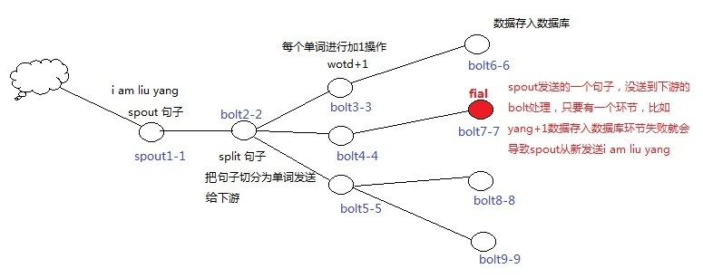
17.4 WordCount算例

